Slide 1
Compilation données Gliotex sur projet Ballesta combos témozolomide + inhibiteurs de PARP + inhibiteur de RAD51 sur les lignées LN229 Contrôle et MGMT+
22/08/2022
Maïté Verreault

Slide 2
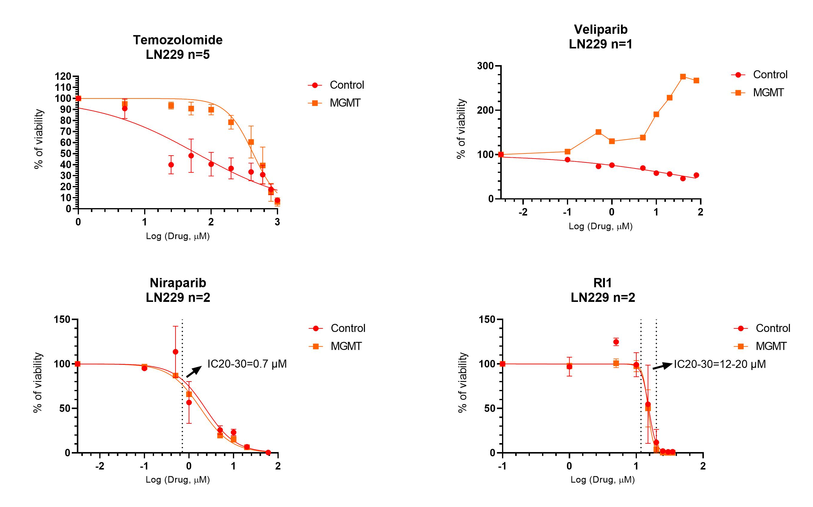

Slide 3
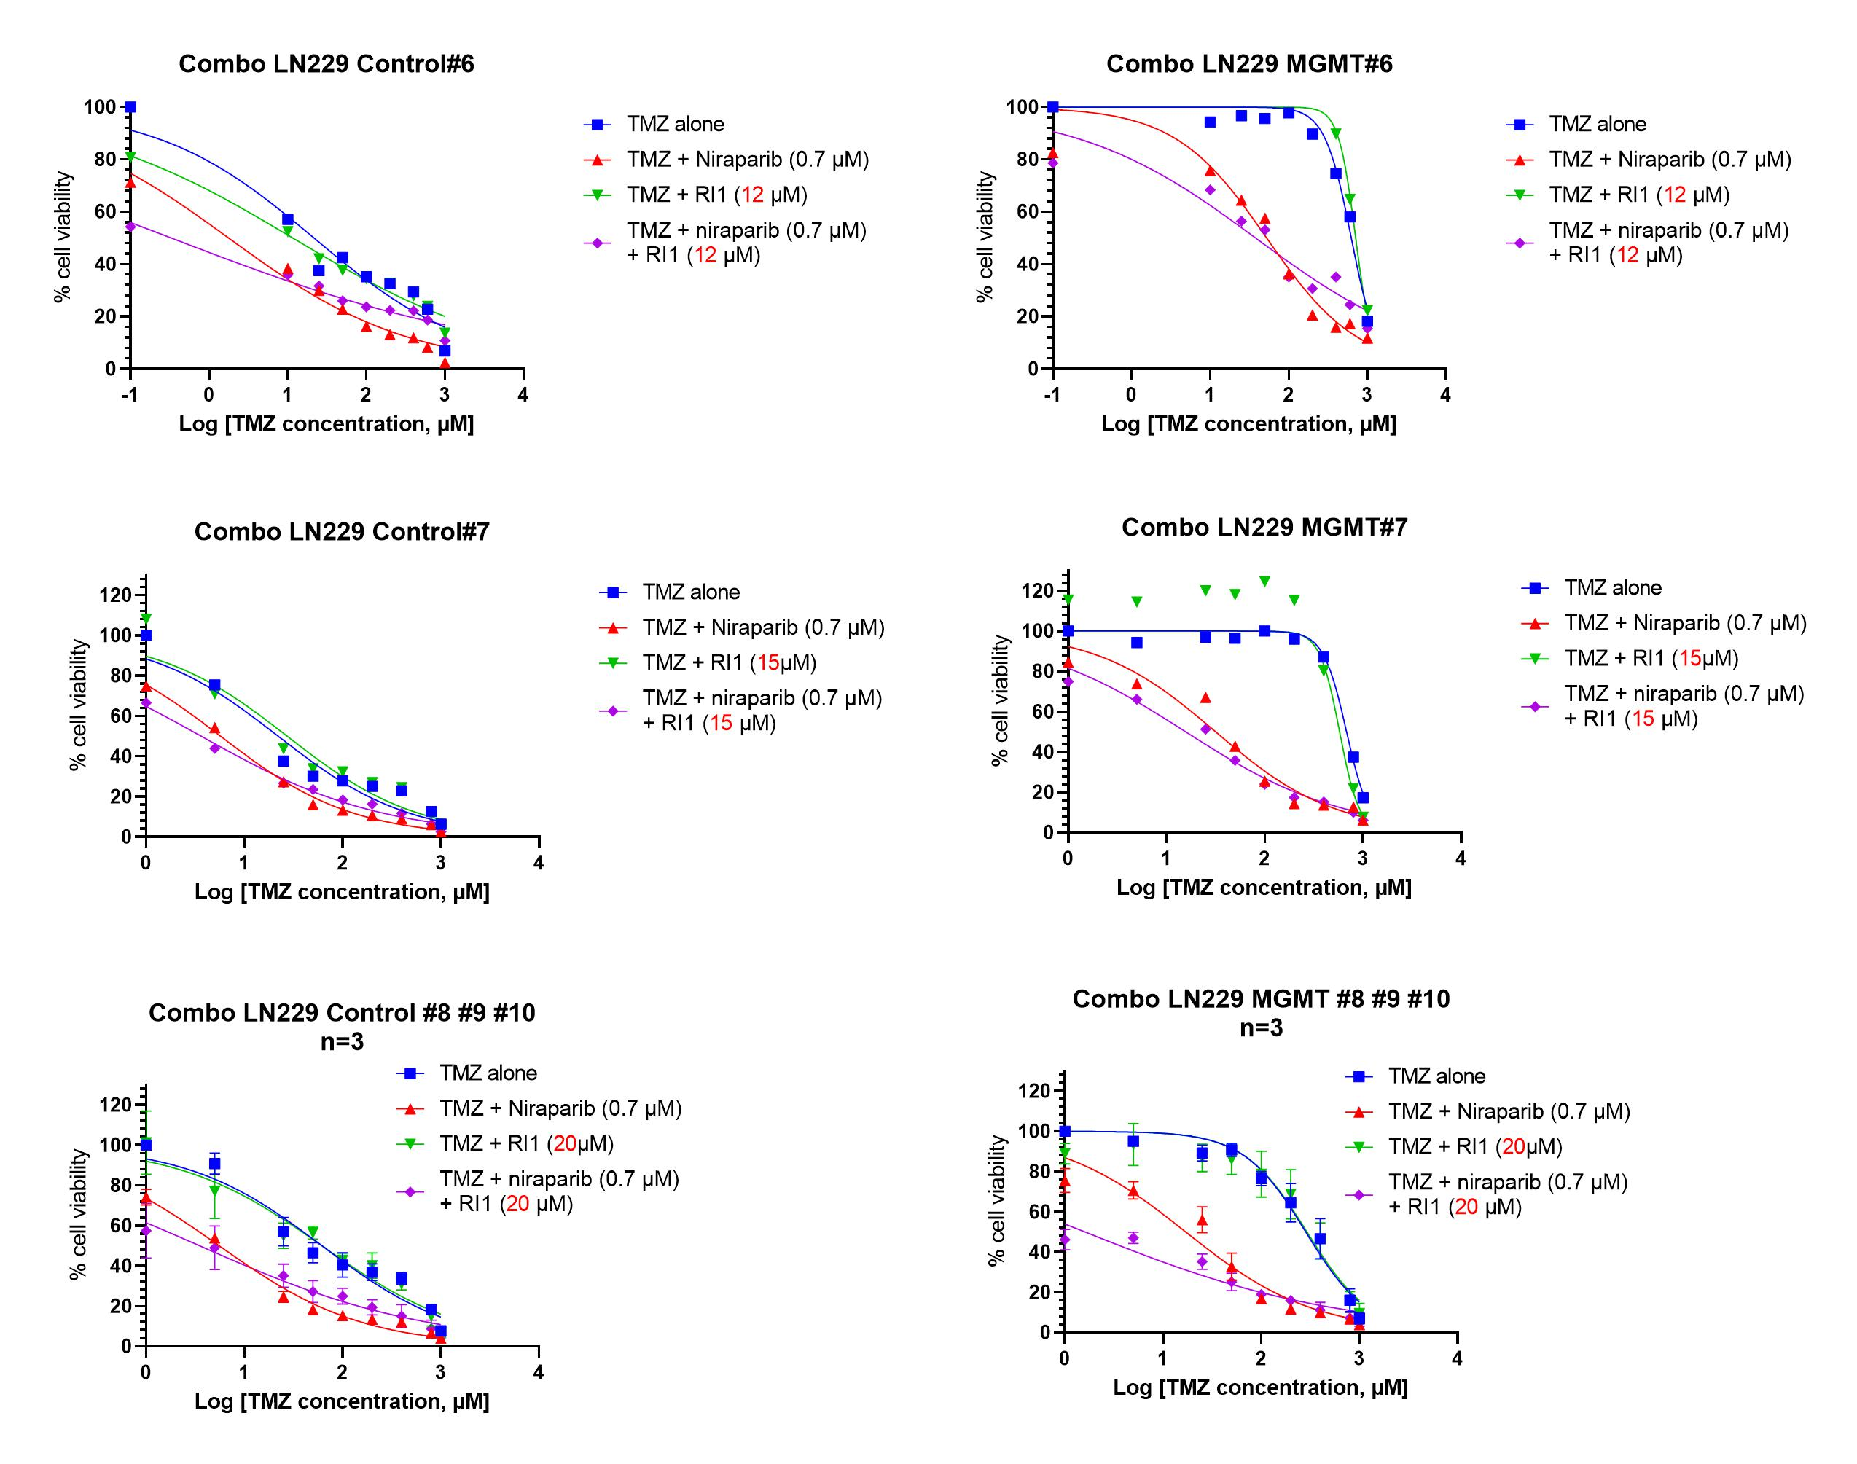

Slide 4
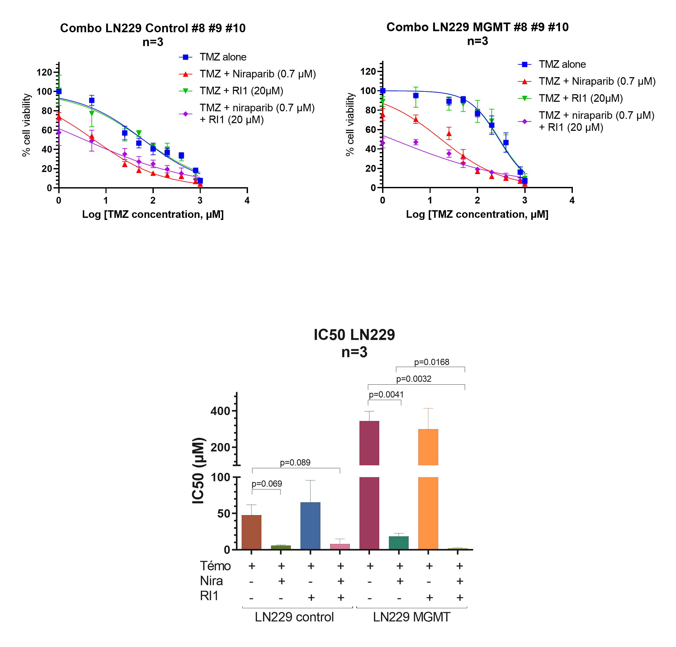

Slide 5
